Slide 1
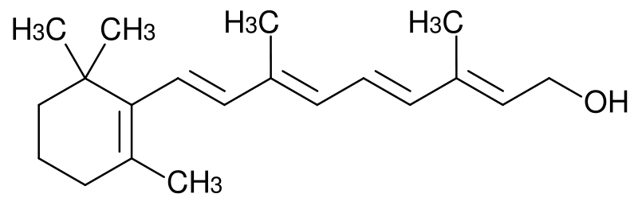
ВИТАМИНЫ
Витамины – биологически активные органические соединения относительно простого строения и разнообразной химической природы, необходимые в малых количествах для нормальной жизнедеятельности организмов.

Slide 2
В 1880 году русский исследователь Н.И.Лунин экспериментировал с молодыми мышами, одну группу он кормил натуральным молоком, а другую - искусственно приготовленной смесью, состоящей из очищенных белков, жира, сахара и минеральных солей с добавлением воды. Мыши первой группы нормально развивались и хорошо себя чувствовали, второй – отставали в росте, отличались малой подвижностью и затем погибали. Эти опыты позволили ученому сделать вывод, что в натуральных продуктах имеются какие – то вещества, находящиеся в незначительных количествах, жизненно необходимые для организмов. .

Slide 3
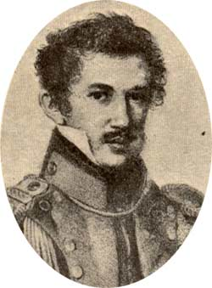
В 1880 году русским врачом Н.И.Луниным были открыты витамины.

Slide 4
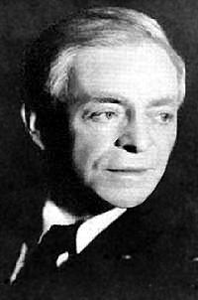
В 1912 году польский ученый К. Функ выделил из отрубей риса препарат, который излечил кур от заболеваний расстройства движений, паралича конечностей. Определяя его химическую природу, Функ обнаружил в нем аминную группу и предложил названия витамин, т. е. жизненный амин(от лат.VITA –ЖИЗНЬ).

Slide 5
Известно около 50 витаминов
Витамины делят на две группы
Водорастворимые Жирорастворимые

Slide 6
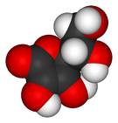
Водорастворимые витамины - С, В, РР, Н.
Витамин С – аскорбиновая кислота
При отсутствии витамина С в пище развивается скорбут (цинга), нарушается белковый обмен, понижается сопротивление к инфекционным заболеваниям; кариес зубов.
Витамина С - в укропе, перце, ягодах
рябины, черной смородине, плодах шиповника, цитрусовых, помидорах, капусте, шпинате и других зеленых растениях.

Slide 7
Витамины группы В : В1 – В15
Витамины группы В содержатся в различных продуктах питания: печени, почках, желтках куриных яиц, молоке, сыре, гречневой крупе, черном и белом хлебе, дрожжах, пшеничных отрубях, бобовых растениях, шпинате, капусте, моркови и др.

Slide 8
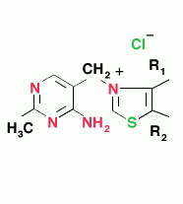
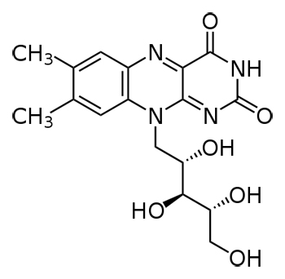
В1 – тиамин
При недостатке витамина развивается заболевание полиневрит (бери-бери) нарушение деятельности сердца, пищеварительной системы.
В2 – рибофлавин
При недостатке – происходит выпадение волос, появление катаракты(помутнение) хрусталика, трещин в углу рта.

Slide 9
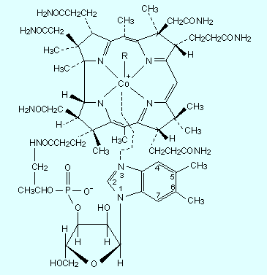
В6 – пиридоксин
При недостатке в организме происходят воспалительные процессы кожи.
В11 – фолиевая кислота
При недостатке развивается малокровие, психические расстройства
В12 – цианкобаламин
При недостатке нарушается кроветворение, развивается злокачественная анемия (малокровие).

Slide 10
Жирорастворимые витамины: А, D, E, K, P.
Витамин А – ретинол.
При недостатке в пище витамина А снижается устойчивость эпителиальных тканей, происходит ороговение эпителия, роговицы глаза(слепота). Происходит нарушение сумеречного зрения, понижается сопротивляемость, организма к инфекционным заболеваниям, нарушения роста.
Содержится витамин А в продуктах животного происхождения: печени, яйцах, коровьем масле, молоке, сыре.
Образуется в теле человека из провитамина А.

Slide 11
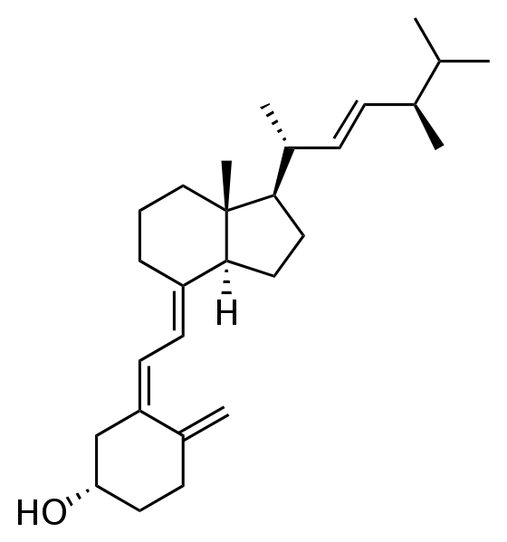
Витамин D.
ВитаминD необходим для формирования скелета, при его недостатке развивается рахит: кости теряют прочность и искривляются, снижается тонус мышц, организм становится менее устойчивым к инфекционным заболеваниям.
Большое количество витамина D содержится в жире, печени, яичном желтке. Витамин D – один из витаминов, способных синтезироваться в организме.

Slide 12
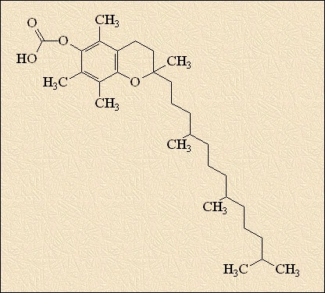
Витамин Е.
При недостатке нарушается нормальная деятельность половых желез, нервно – мышечной системы, понижается действия на организм витамина А.
Витамин Е содержится в витаминах А и D, пшеничных отрубях, прорастающих семенах, растительных маслах, желтке куриного яйца.

Slide 13
Р – цитрин
Витамин Р содержится в плодах цитрусовых растений, шиповника, красного перца и других растительных продуктах .
При недостатке нарушается проницаемость стенок кровеносных сосудов, происходит кровоизлияния.

Slide 14
Значение витаминов.
1.Витамины входят в состав активных центров многих ферментов и участвуют в регуляции биохимических и физиологических процессов.
2.Способствуют укреплению здоровья, увеличивают сопротивляемость организма к простудным и инфекционным заболеваниям, повышают работоспособность.
Недостаток витаминов ведет к нарушению обмена веществ- гиповитаминозу, а отсутствие витаминов – авитаминозу.

